Slide 1
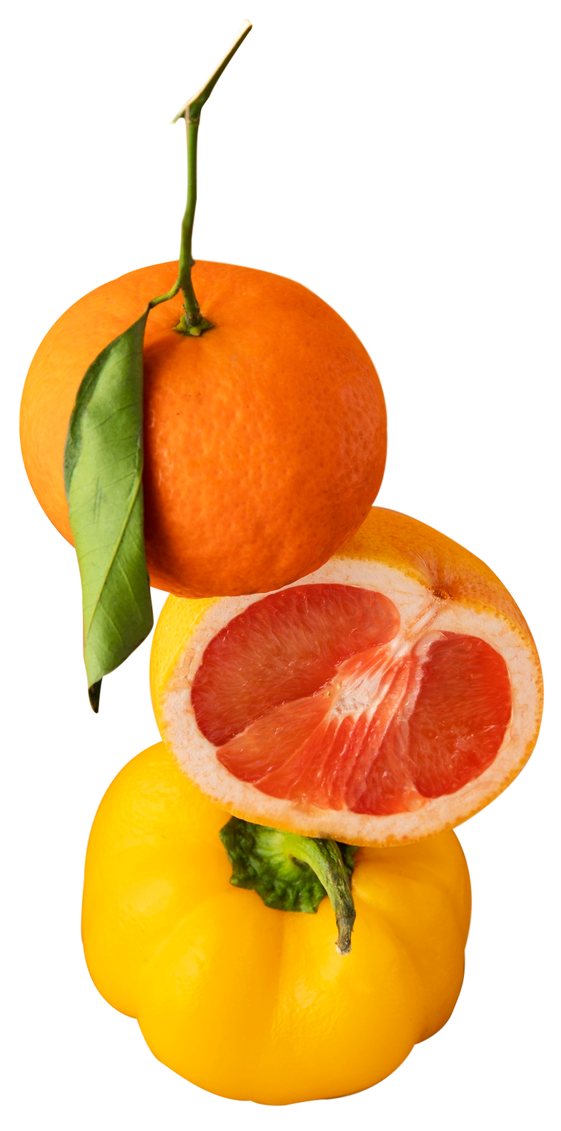
CONTROL DE DIETA NUTRICIONAL Aplicación en Python organizada por capas
D
HEALTHY LIFESTYLE - HEALTHY LIFESTYLE - HEALTHY LIFESTYLE - HEALTHY LIFESTYLE
HEALTHY LIFESTYLE - HEALTHY LIFESTYLE - HEALTHY LIFESTYLE - HEALTHY LIFESTYLE
DETOX DIET - DETOX DIET - DETOX DIET - DETOX DIET - DETOX DIET - DETOX DIET
J

Slide 2
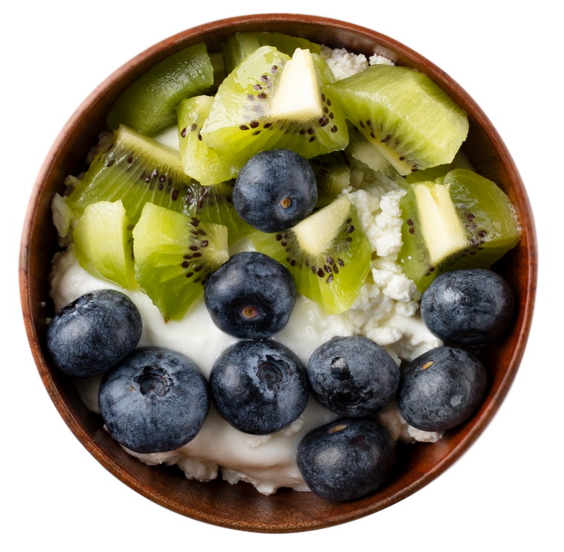

Creamos un sistema
J
HEALTHY LIFESTYLE - HEALTHY LIFESTYLE - HEALTHY LIFESTYLE - HEALTHY LIFESTYLE
Permite al usuario ingresar sus datos personales (edad, altura, peso, sexo, etc).
Da recomendaciones según su objetivo físico: ganar masa muscular, perder grasa o mejorar salud.
Tiene inicio de sesión con contraseña.
Está organizada en varias carpetas para mantener el orden del código.
HEALTHY LIFESTYLE - HEALTHY LIFESTYLE - HEALTHY LIFESTYLE - HEALTHY LIFESTYLE
D

Slide 3
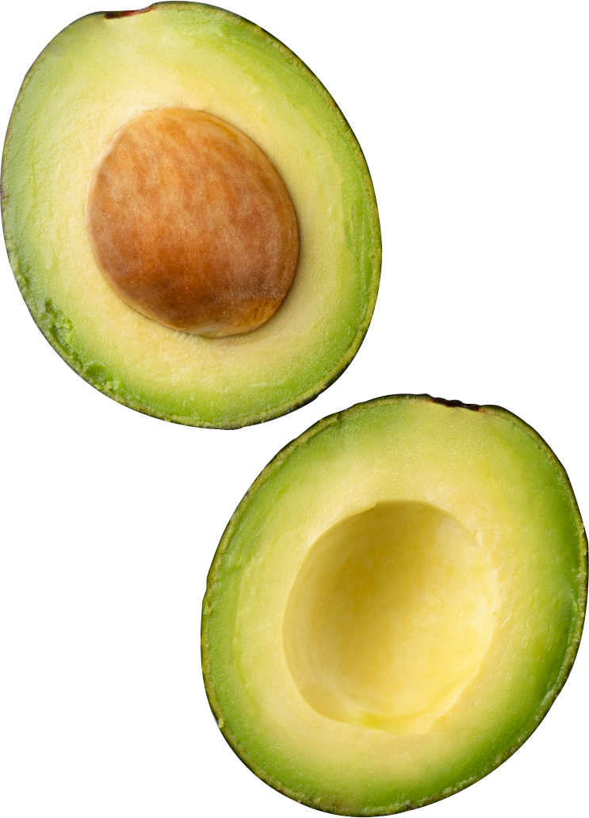
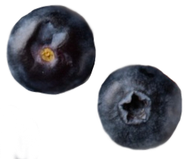
Control de Dieta Nutricional/ ├── app.py ├── models/ │ └── usuario.py ├── dao/ │ └── autenticacion.py └── main/ ├── entrada_datos.py └── recomendaciones.py
D
HEALTHY LIFESTYLE - HEALTHY LIFESTYLE - HEALTHY LIFESTYLE -
HEALTHY LIFESTYLE - HEALTHY LIFESTYLE - HEALTHY LIFESTYLE - HEALTHY LIFESTYLE
HEALTHY LIFESTYLE - HEALTHY LIFESTYLE - HEALTHY LIFESTYLE -
NUESTRA ESTRUCTURA
J

Slide 4
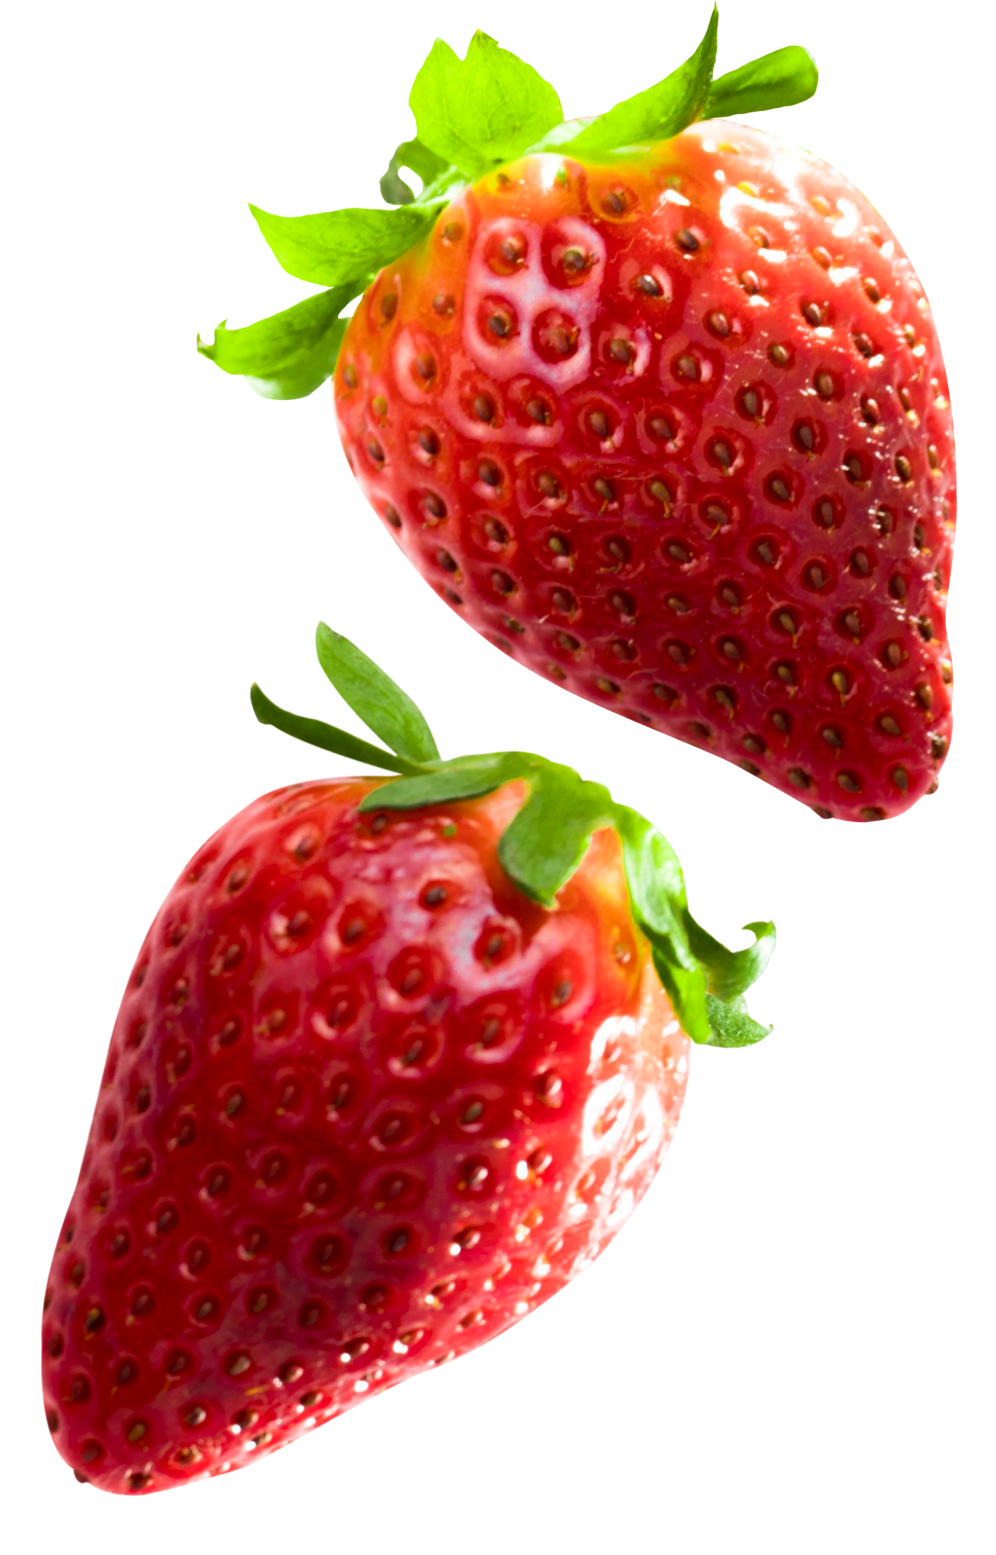
INICIO DE SESIÓN
J
HEALTHY LIFESTYLE - HEALTHY LIFESTYLE - HEALTHY LIFESTYLE
DAO/AUTENTICACION.PY
CLAVE = “duran2025"
def inicio_sesion():
print(“ INICIO DE SESIÓN ")
intento = input (“ Ingresa la contraseña: ")
if intento == CLAVE:
print("Acceso permitido\n")
return True
else:
print("Contraseña incorrecta.\n")
return False
HEALTHY LIFESTYLE - HEALTHY LIFESTYLE - HEALTHY LIFESTYLE
HEALTHY LIFESTYLE - HEALTHY LIFESTYLE - HEALTHY LIFESTYLE
D

Slide 5
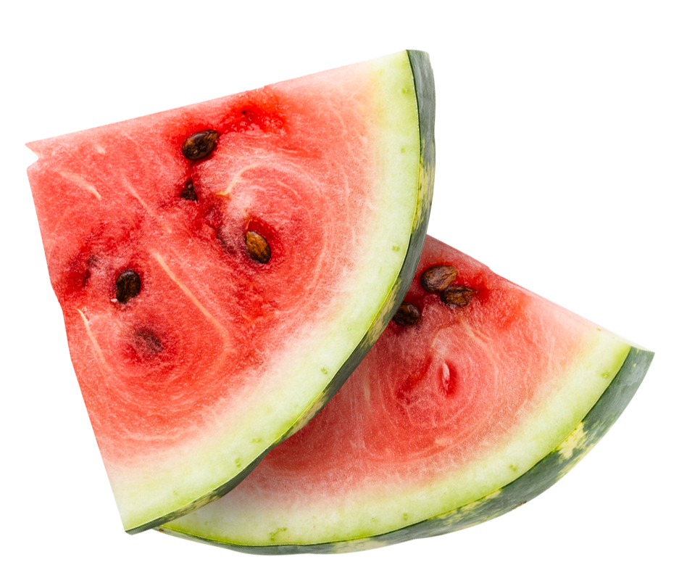
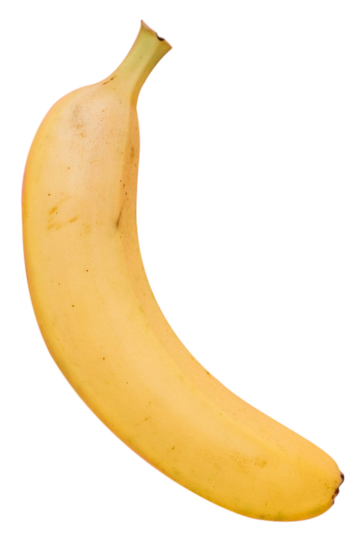
ENTRADA DE DATOS
D
HEALTHY LIFESTYLE - HEALTHY LIFESTYLE - HEALTHY LIFESTYLE
def entrada_usuario ():
nombre = input ( “ Ingrese su nombre: “ )
edad = int ( input ( “ Edad: “ ))
sexo = input (“ Sexo (M/F): “ )
altura = float ( input ( "Altura (m): "))
peso = float ( input ( “ Peso actual (kg): "))
objetivo = input( “ Objetivo: ")
return nombre, edad, sexo, altura, peso, objetivo
HEALTHY LIFESTYLE - HEALTHY LIFESTYLE - HEALTHY LIFESTYLE
HEALTHY LIFESTYLE - HEALTHY LIFESTYLE - HEALTHY LIFESTYLE
MAIN/ENTRADA_DATOS.PY
J

Slide 6
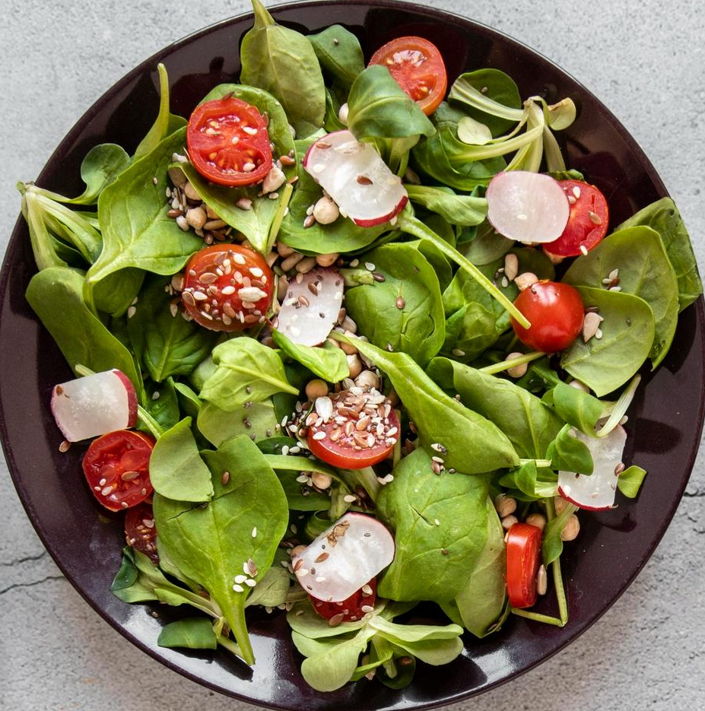
CLASE USUARIO
J
HEALTHY LIFESTYLE - HEALTHY LIFESTYLE - HEALTHY LIFESTYLE
MODELS/USUARIO.PY
class Usuario:
def __init__(...):
self.nombre = nombre
self.sexo = 'Masculino' if sexo == 'M' else 'Femenino'
...
def resumen(self):
return f"{self.nombre}, {self.edad}, {self.sexo}"
HEALTHY LIFESTYLE - HEALTHY LIFESTYLE - HEALTHY LIFESTYLE
HEALTHY LIFESTYLE - HEALTHY LIFESTYLE - HEALTHY LIFESTYLE
D

Slide 7
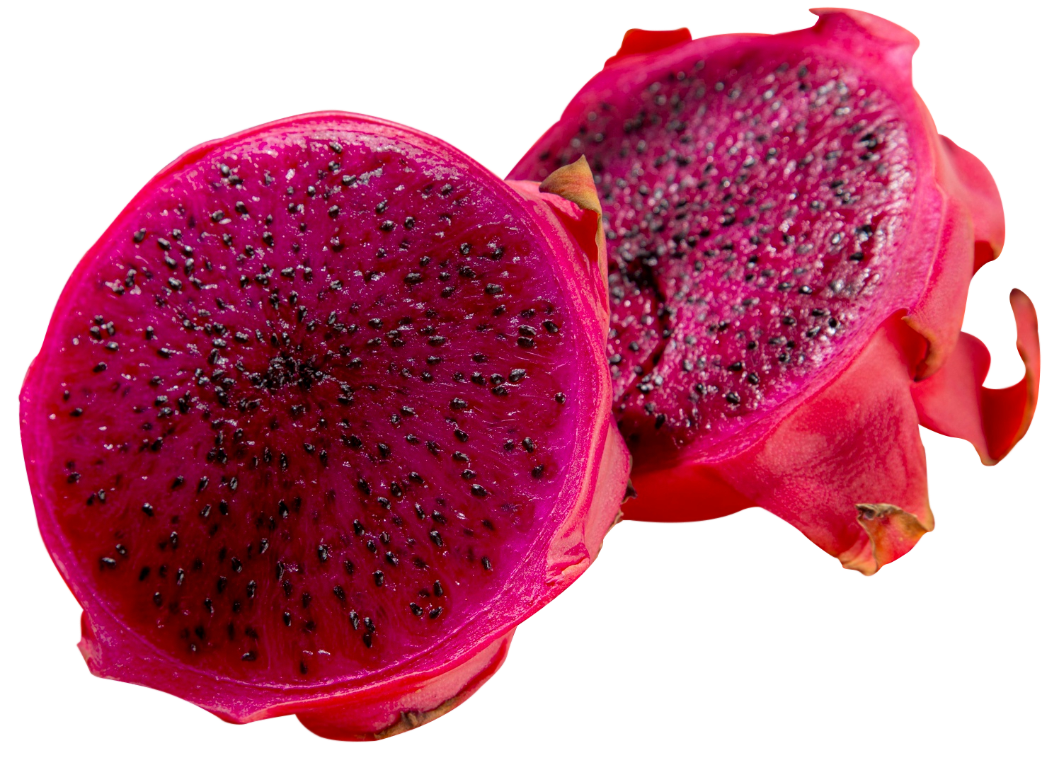
Recomendaciones
HEALTHY LIFESTYLE - HEALTHY LIFESTYLE - HEALTHY LIFESTYLE
D
MAIN/RECOMENDACIONES.PY
def masa_muscular (peso):
proteina = peso * 2.2
return f"Necesita {proteina} g de proteína diaria."
DETOX DIET HEALTHY LIFESTYLE - DETOX DIET HEALTHY LIFESTYLE
HEALTHY LIFESTYLE - HEALTHY LIFESTYLE - HEALTHY LIFESTYLE
GANAR MASA MUSCULAR → MÁS PROTEÍNA.
PERDER GRASA → REDUCIR CALORÍAS Y GRASA.
MEJORAR SALUD → DIETA EQUILIBRADA.
J

Slide 8
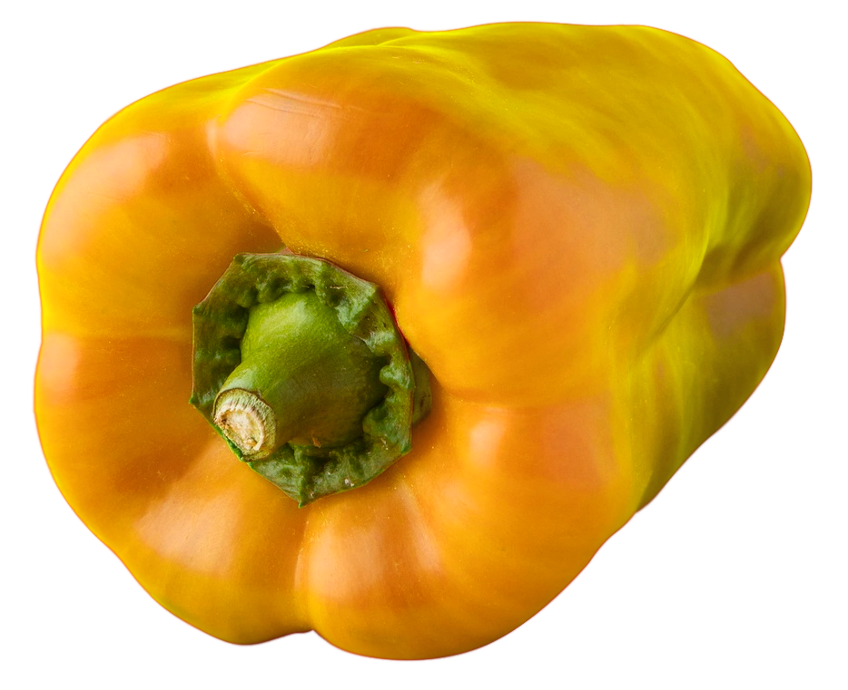
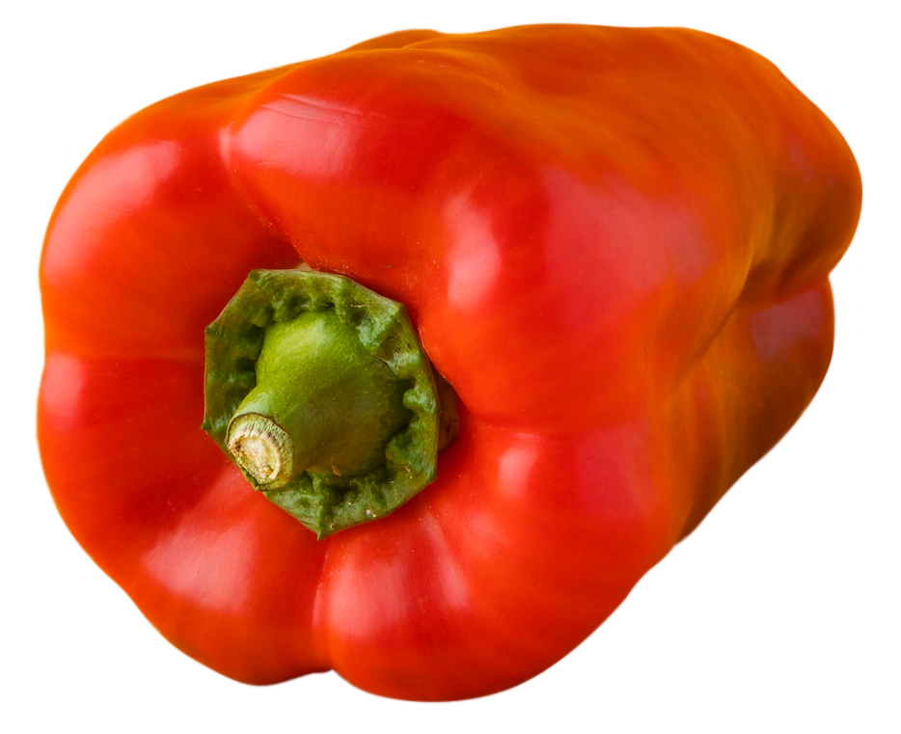
ARCHIVO PRINCIPAL
HEALTHY LIFESTYLE - HEALTHY LIFESTYLE - HEALTHY LIFESTYLE - HEALTHY LIFESTYLE
J
UNE TODO: EL LOGIN, LA ENTRADA DE DATOS, LA CREACIÓN DEL USUARIO Y LAS RECOMENDACIONES
if __name__ == "__main__":
if inicio_sesión ():
datos = entrada_usuario()
usuario = Usuario (*datos)
print (usuario.resumen ())
mostrar_recomendación (usuario.objetivo, usuario.peso_actual)
D
HEALTHY LIFESTYLE - HEALTHY LIFESTYLE - HEALTHY LIFESTYLE - HEALTHY LIFESTYLE

Slide 9

DETRÁS DE LA APLICACIÓN
D
HEALTHY LIFESTYLE - HEALTHY LIFESTYLE - HEALTHY LIFESTYLE - HEALTHY LIFESTYLE
HEALTHY LIFESTYLE - HEALTHY LIFESTYLE - HEALTHY LIFESTYLE - HEALTHY LIFESTYLE
J

Slide 10
GRACIAS POR SU ATENCIÓN!
D
HEALTHY LIFESTYLE - HEALTHY LIFESTYLE - HEALTHY LIFESTYLE - HEALTHY LIFESTYLE
HEALTHY LIFESTYLE - HEALTHY LIFESTYLE - HEALTHY LIFESTYLE - HEALTHY LIFESTYLE
J

